Slide 1

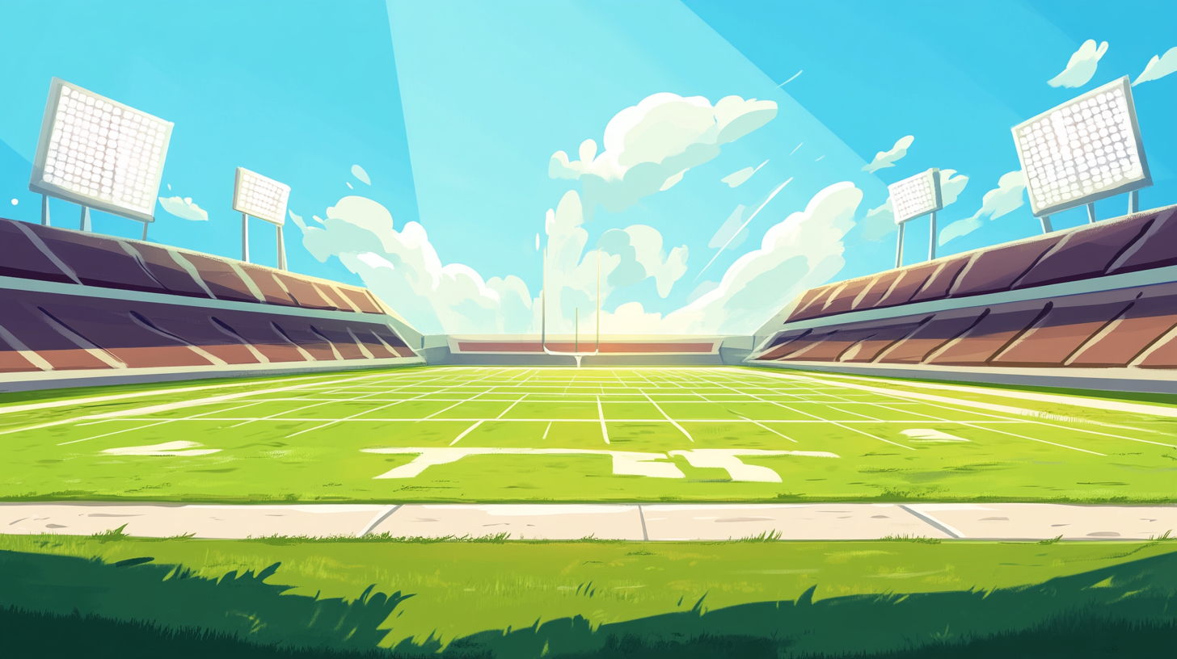








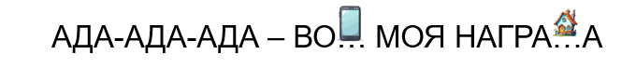

ВОТ
ТЕПЛАЯ
СПАТЬ
УТКИ
НАГРАДА
СТРОЙКА
ЗАВОДА
ПРУДА
ВОДА
ПОЙДУ
АДА-АДА-АДА – ВО… МОЯ НАГРА…А
ДА-ДА-ДА – УТКИ У ПРУДА
ДУ-ДУ-ДУ – СПА…Ь Я НЕ ПОЙ…У
ДА-ДА-ДА - …ЕПЛАЯ ВО…А
ДА-ДА-ДА - ТЕПЛАЯ ВОДА
ОДА-ОДА-ОДА – С…РОЙКА У ЗАВО…А
ДУ-ДУ-ДУ – СПАТЬ Я НЕ ПОЙДУ
ОДА-ОДА-ОДА – СТРОЙКА У ЗАВОДА
АДА-АДА-АДА – ВОТ МОЯ НАГРАДА
ДА-ДА-ДА – У…КИ У ПРУ…А

